Slide 1
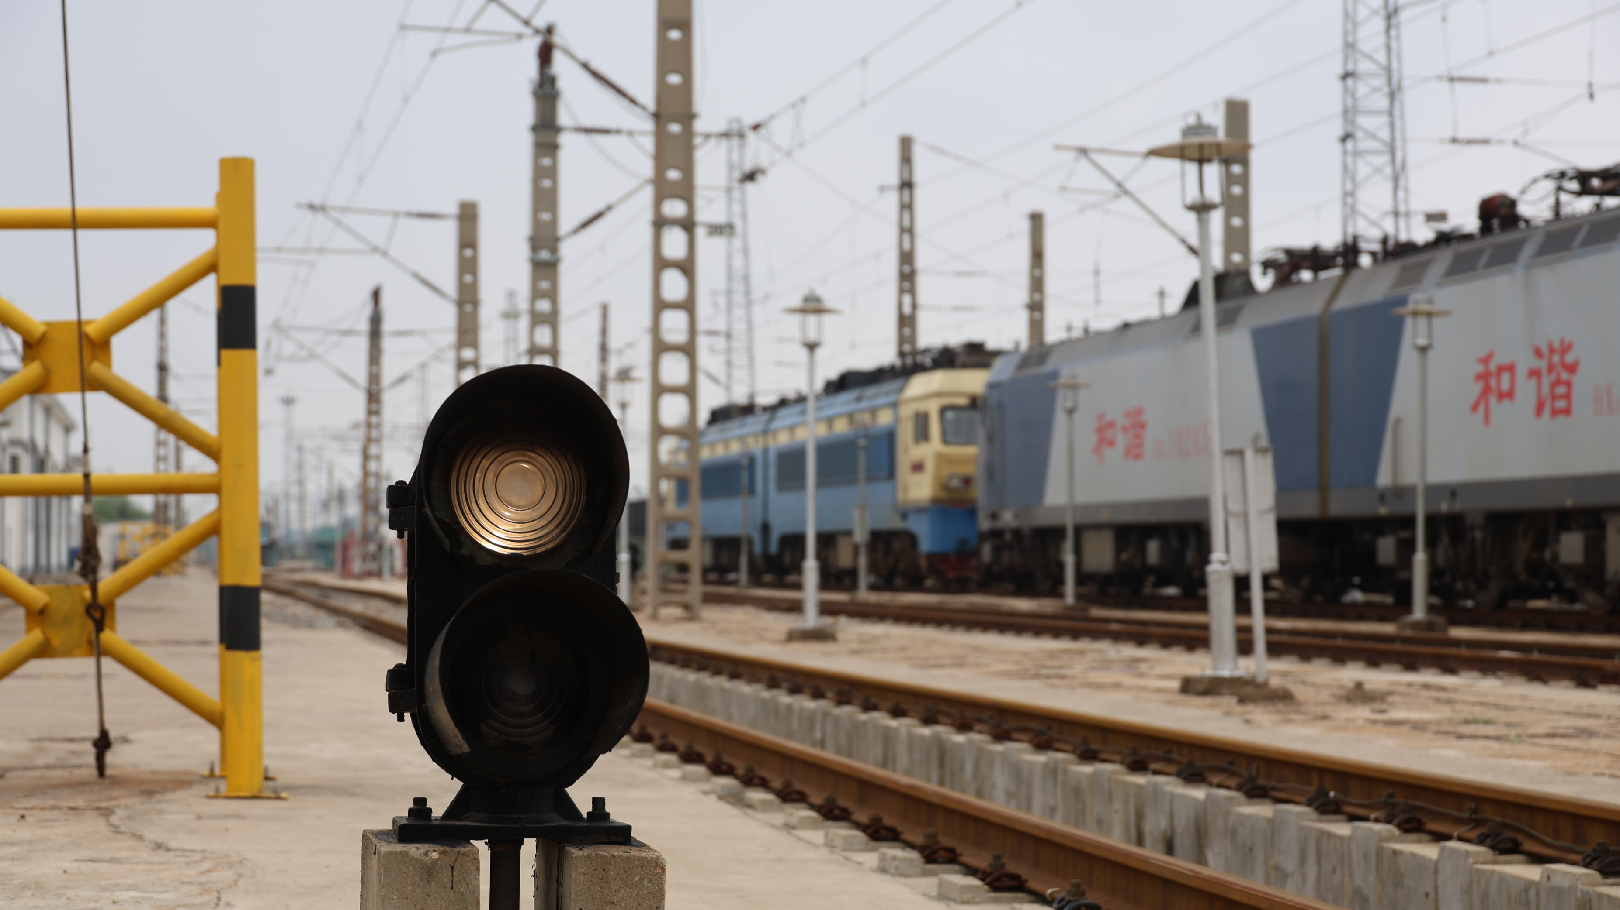
Feature Extraction of High- and Low-Frequency Components in Images
增强图像的特征表达
Haruko386
Notes:
🔥🔥🔥🔥🔥🔥🔥🔥🔥🔥🔥\😭/\😭/\😭/\😭/\😭/\😭/\😭/\😭/\😭/🔥🔥🔥🔥🔥🔥🔥🔥🔥🔥🔥🔥

Slide 2
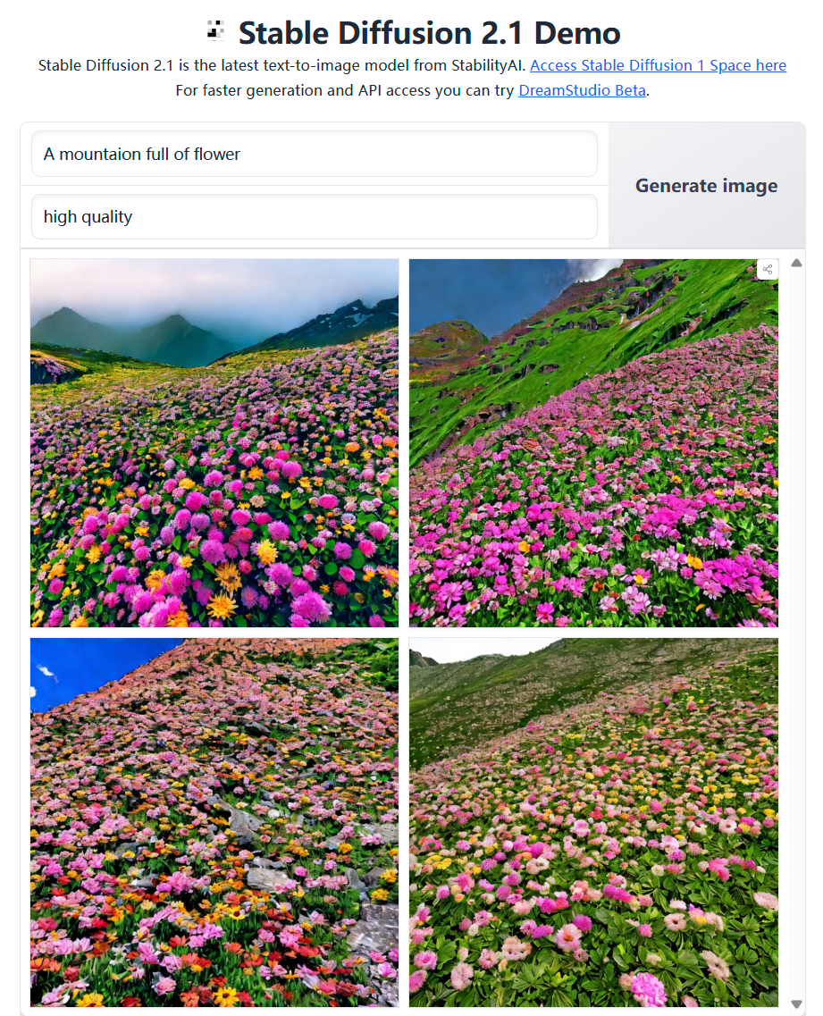


Stable Diffusion 2.1
Stable Diffusion 2是一个基于条件(Condition-Based)的生成模型
条件生成是指模型根据给定的特定输入信息（称为“条件”或“条件信号”），来生成与之相匹配的输出.模型的学习目标不再是随机产生数据，而是学习一个从条件到目标数据的复杂映射.
Prompt: A woman, red hair, blue jacket

Slide 3
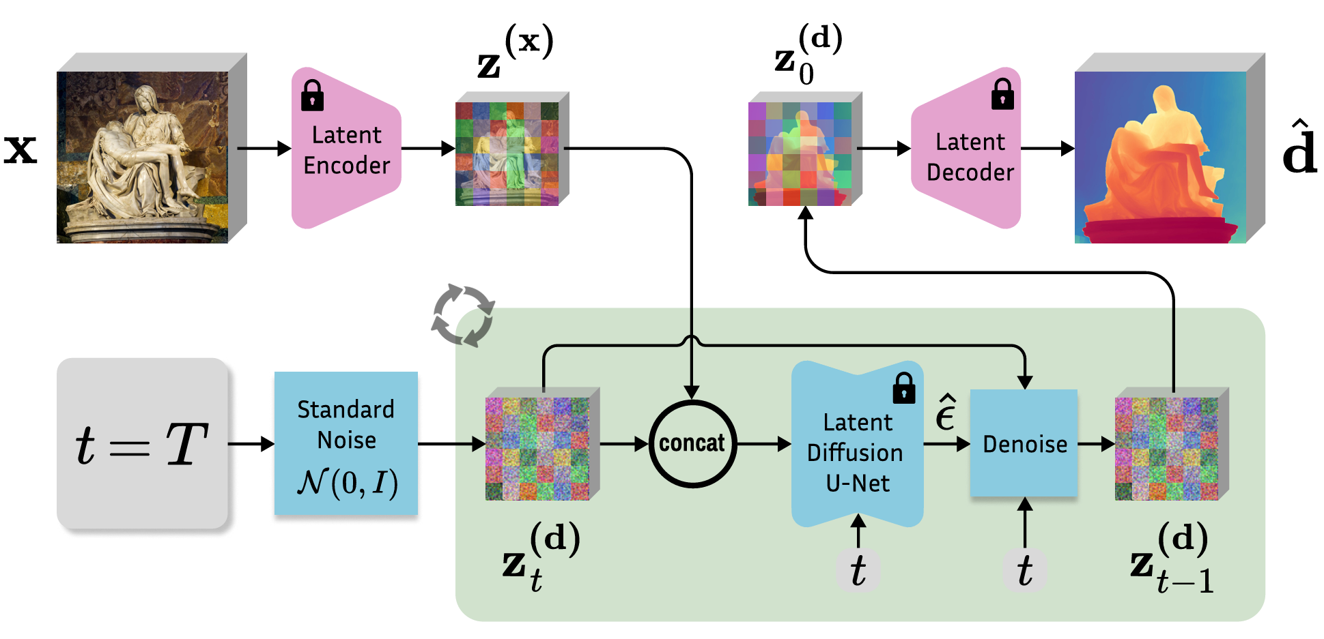
Marigold

Slide 4
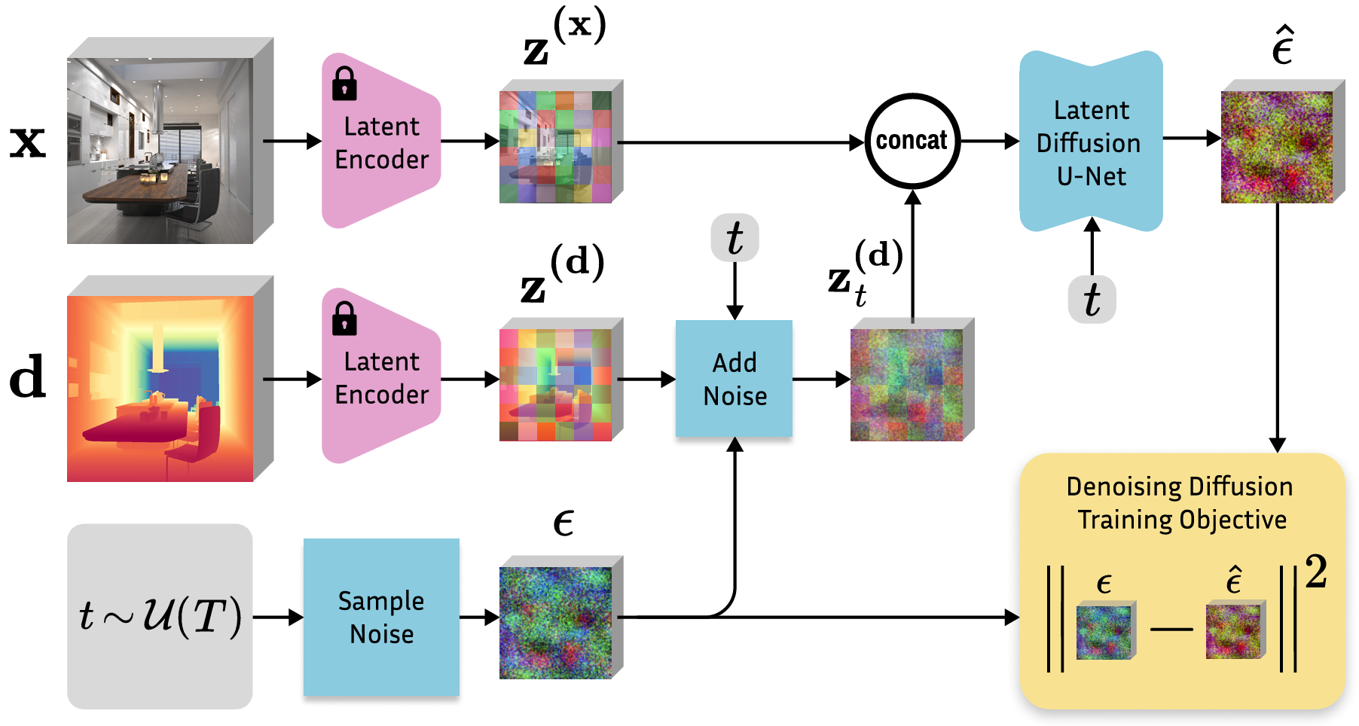
Marigold

Slide 5
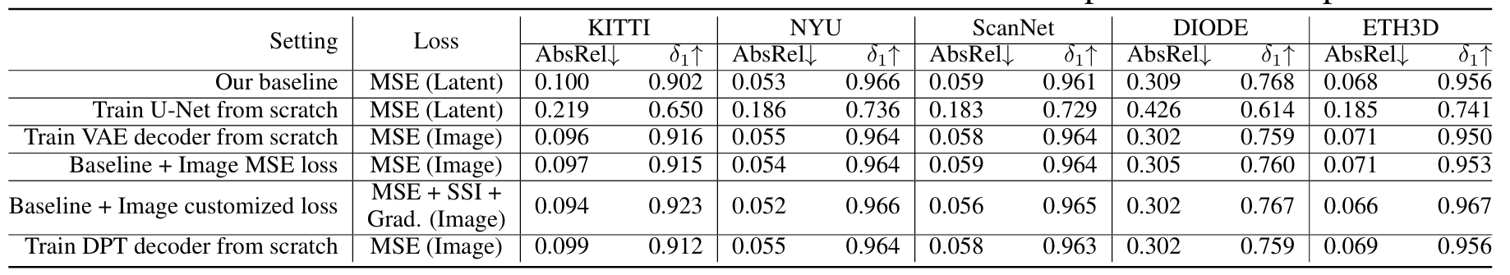
Where does the RICH VISUAL KNOWLEDGE reside in Diffusion Model?
根据GenPercept在Marigold、DPT上进行的消融实验：
对于U-Net去噪网络： U-Net的参数重新初始化，并在相同的数据集上从头开始训练网络.在没有来自LAION-5B的大规模数据的先验知识的情况下，网络表现不佳，失去了泛化能力.这表明大部分先验知识存储在U-Net模块中.
对于I2L编码器：我们从头开始使用图像像素均方误差损失进行训练.尽管没有预训练的VAE解码器参数，它的表现仍然很好.
因此目前的改进方向主要是增强特征的表达能力

Slide 6
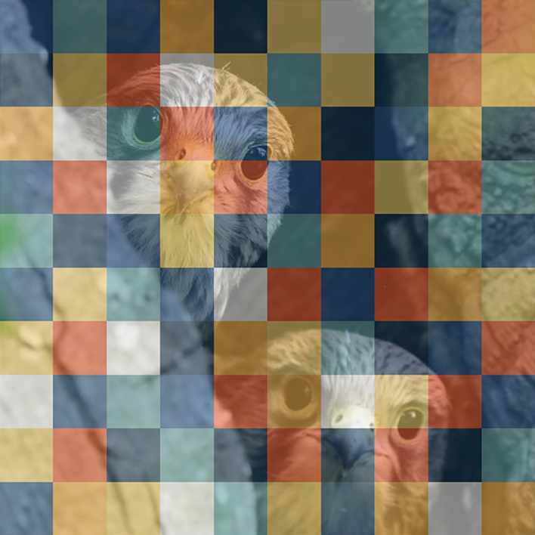
U-Net🔥
C
D1
D2
D3
M
F
U1
U2
U3
Conv3*3
Conv
空间通路-捕获整体结构
+
Conv5*5
Fuse
C
Modulator
FFT
iFFT
频率通路-增强细节
Notes:
为了自适应地平衡不同频带的信息，对 $F_{mid_{f}}$应用由卷积层和激活层组成的调制器.增强后的特征再通过逆 2D 快速傅里叶变换（iFFT）被转换回空间域：

Slide 7

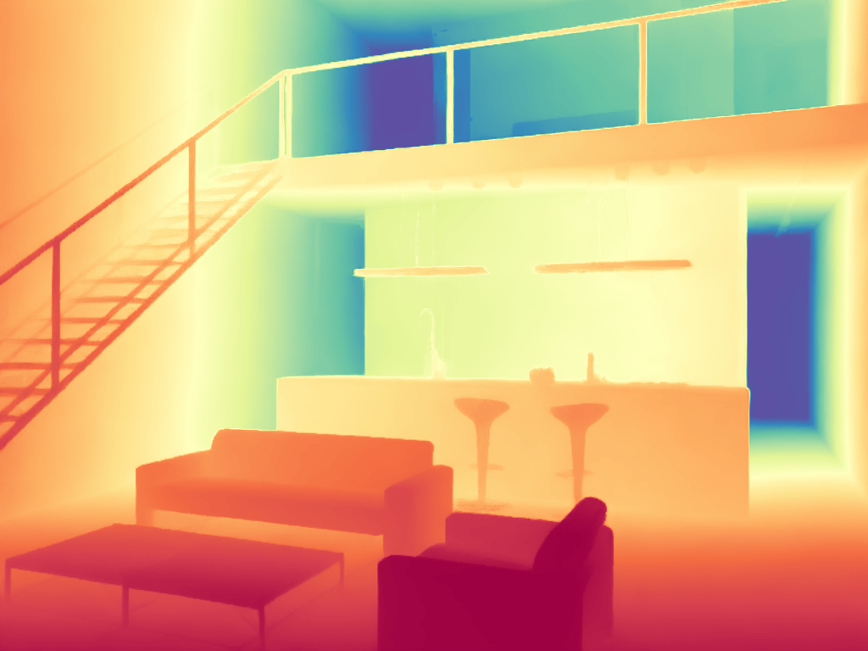

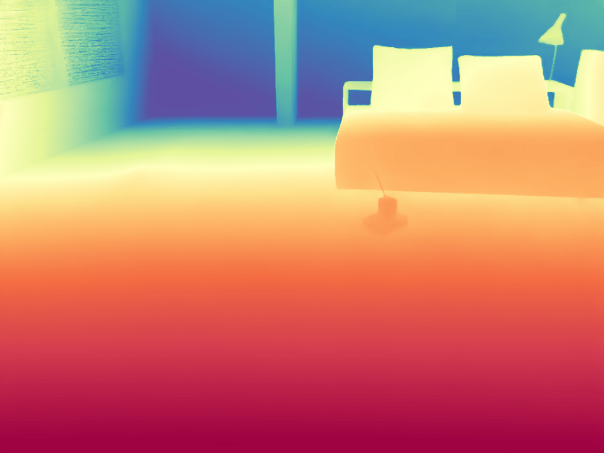


目前实验结果
Image
Marigold
Ours
Depth Anything v2
Distill Any Depth

Slide 8
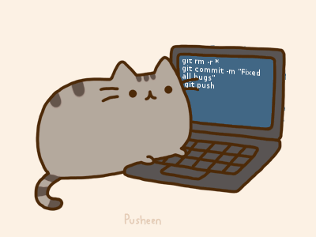
The end
Reference:
B. Ke, A. Obukhov, S. Huang, N. Metzger, R. C. Daudt, and K. Schindler, Repurposing diffusion-based image generators for monocular depth estimation,
Song Z, Wang Z, Li B, et al. Depthmaster: Taming diffusion models for monocular depth estimation
Ye, Y., Xu, K., Huang, Y., Yi, R., & Cai, Z. (2024, March). Diffusionedge: Diffusion probabilistic model for crisp edge detection,
Luo C. Understanding diffusion models: A unified perspective[J]. arXiv preprint arXiv:2208.11970, 2022.
Contact:
E-mail: Haruko386@outlook.com
Github: github.com/Haruko386
Homepage: https://haruko386.github.io/research/

